Slide 1
3
操作指南
平安银行网银操作

Slide 2
电票签约
01
Part One

Slide 3
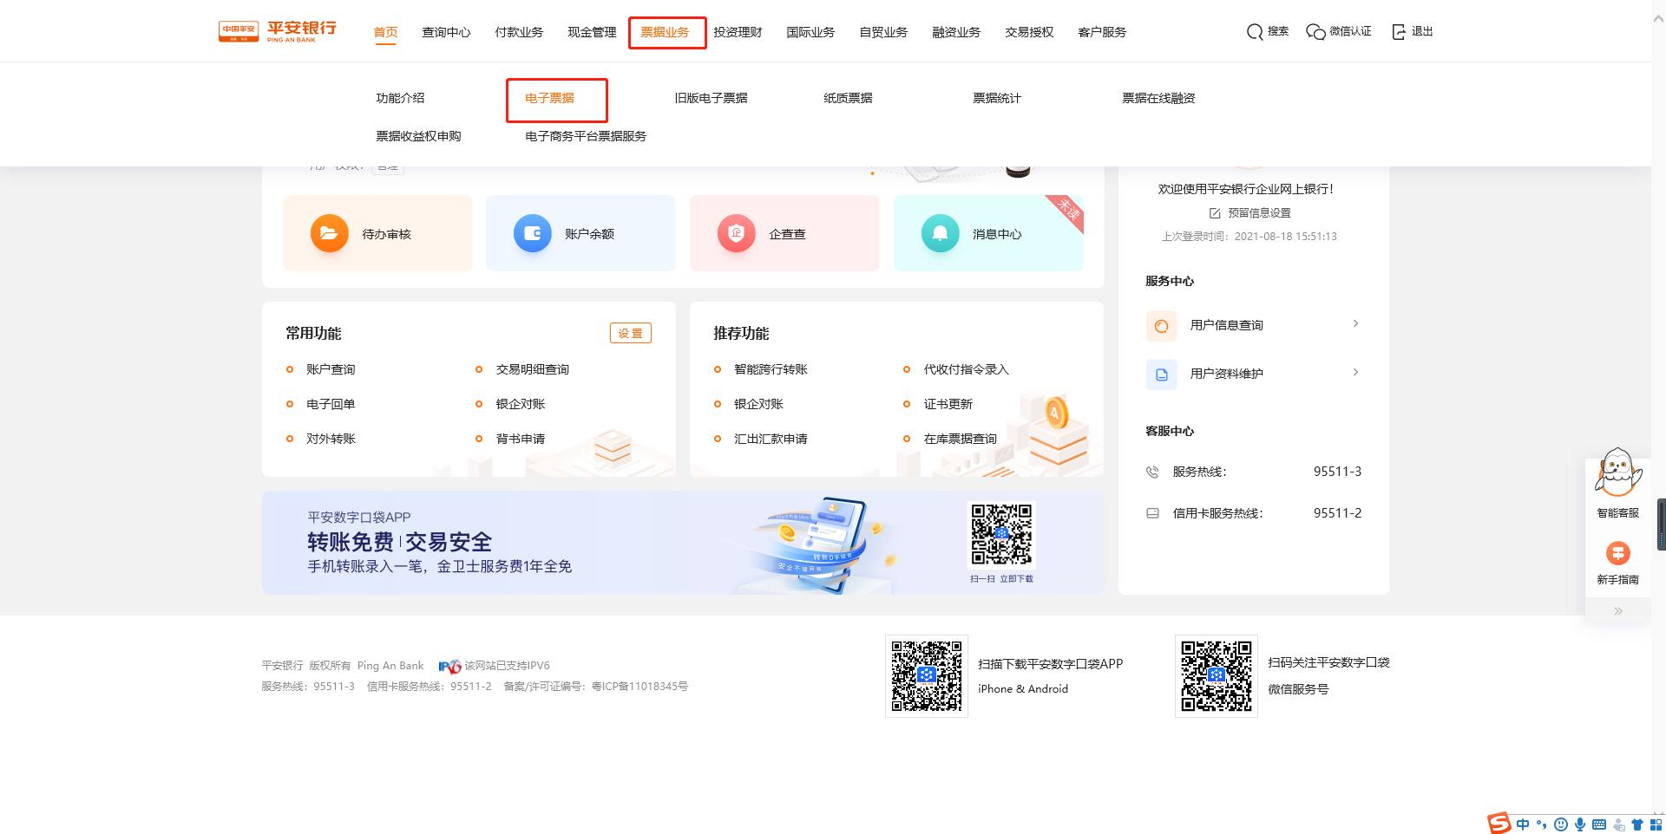
01
企业管理员登录在票据业务栏点击电子票据

Slide 4
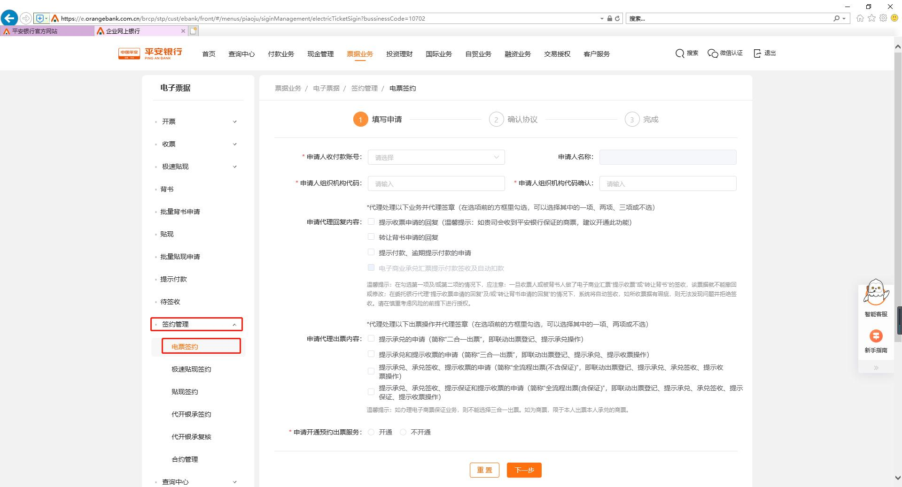
02
在签约管理点击电票签约

Slide 5
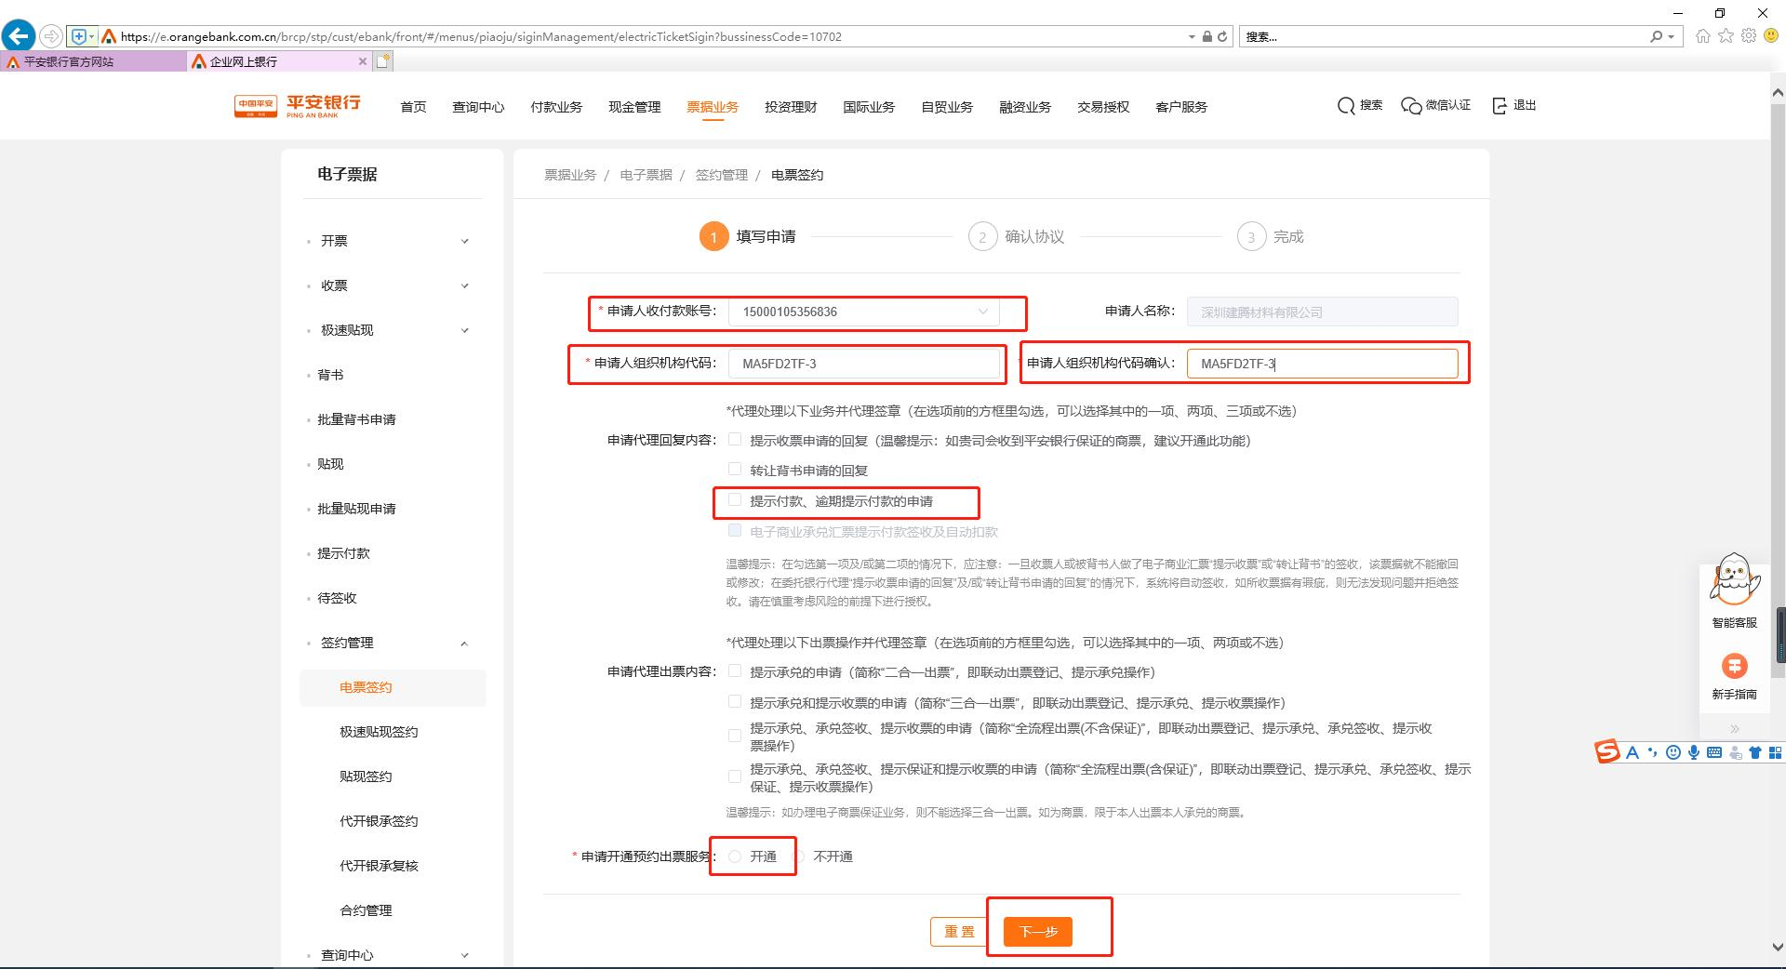
03
选择申请人首付款账号、输入申请人组织机构代码及确认、申请代理回复内容选择提示付款、逾期提示付款的申请、申请开通预约出票服务、点击下一步

Slide 6
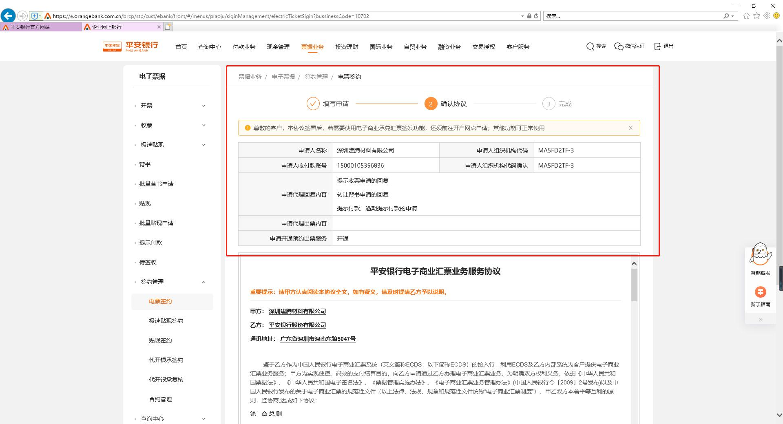
04
选择申请人首付款账号、输入申请人组织机构代码及确认、申请代理回复内容选择提示付款、逾期提示付款的申请、申请开通预约出票服务、点击下一步

Slide 7
05
协议内容

Slide 8
05
协议内容

Slide 9
05
协议内容

Slide 10
05
协议内容

Slide 11
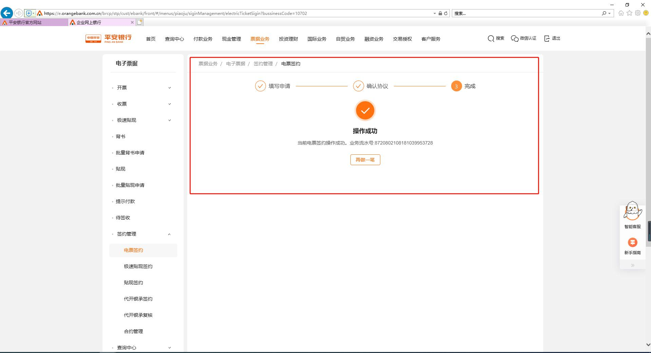
05
操作成功

Slide 12
商票极速贴现签约
02
Part Two

Slide 13
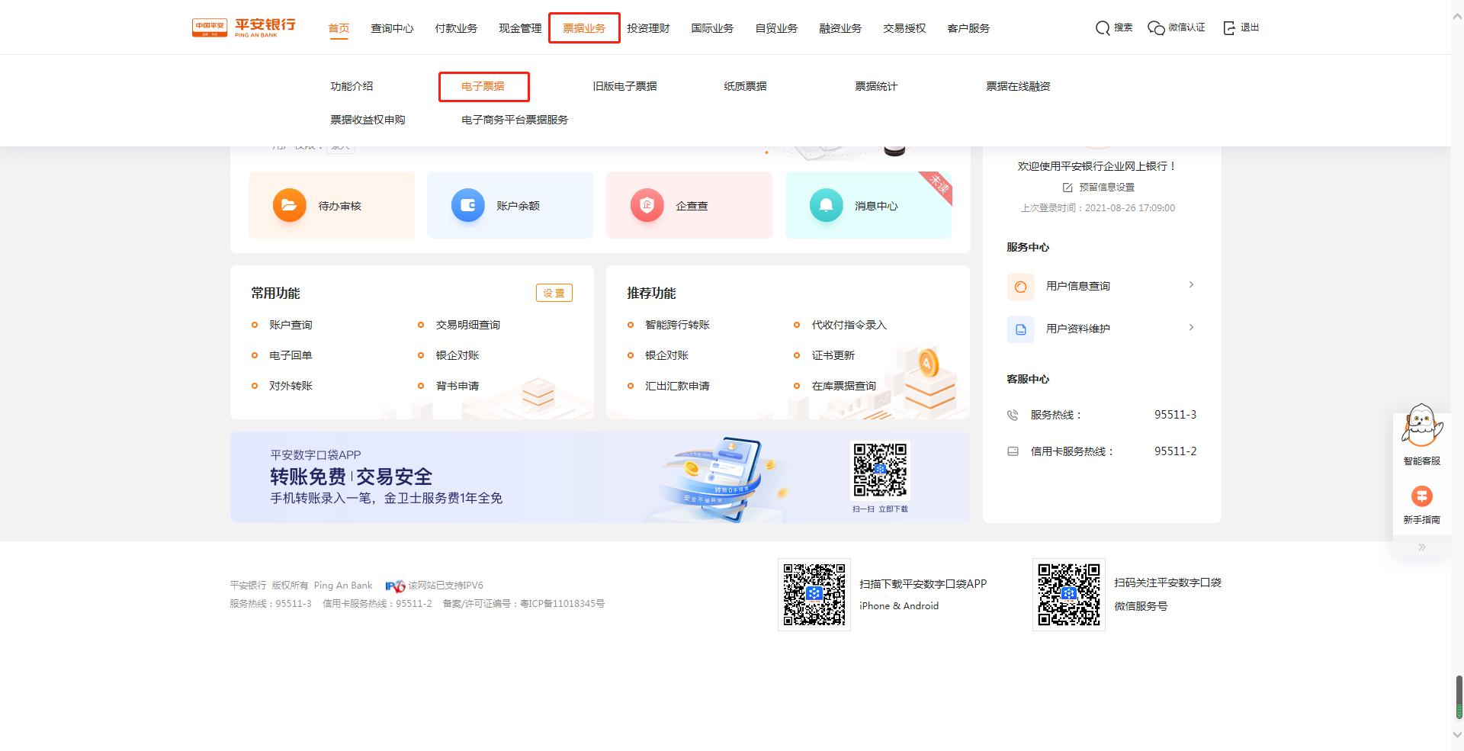
01
企业管理员登录网银→在票据业务栏点击电子票据进入操作页面

Slide 14
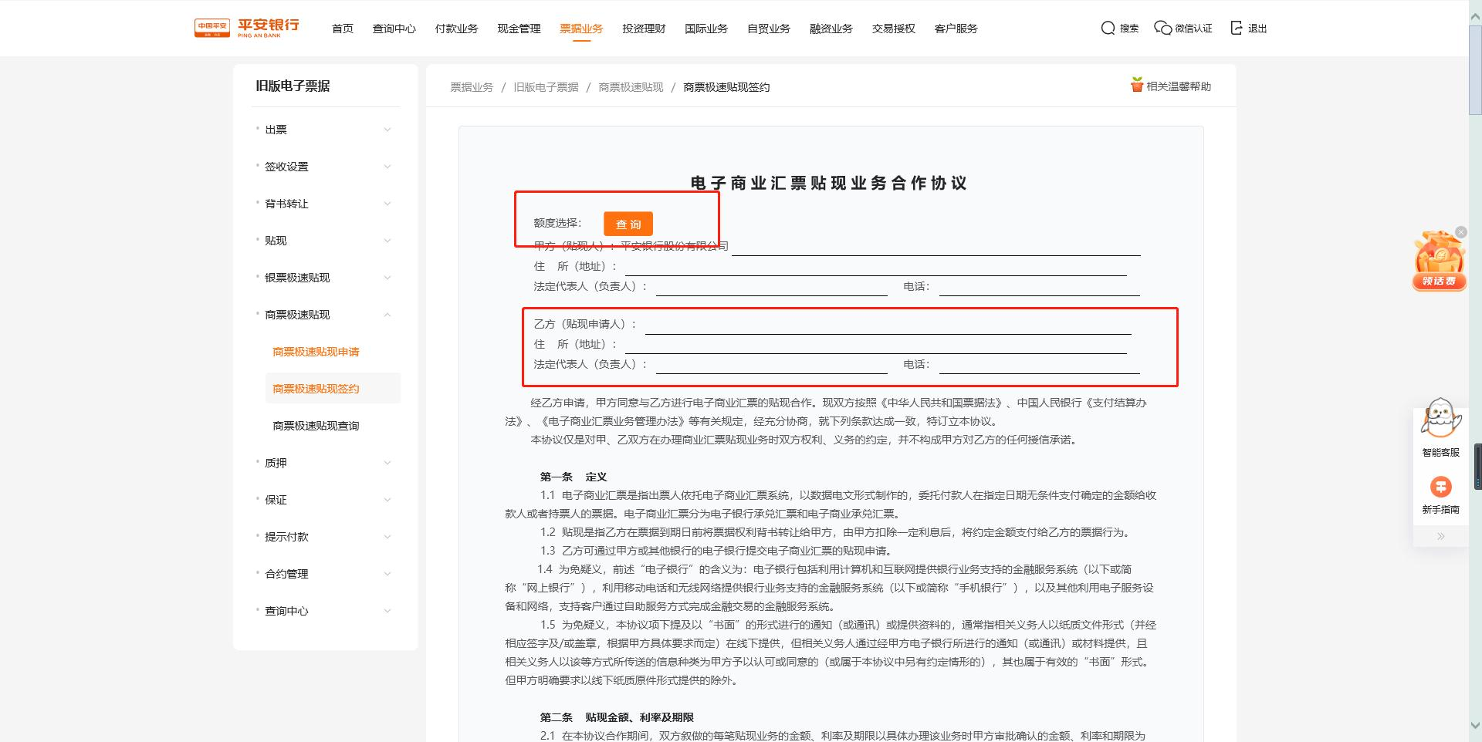
02
商票极速贴现→商票极速贴现签约→点击额度查询→填写企业信息

Slide 15
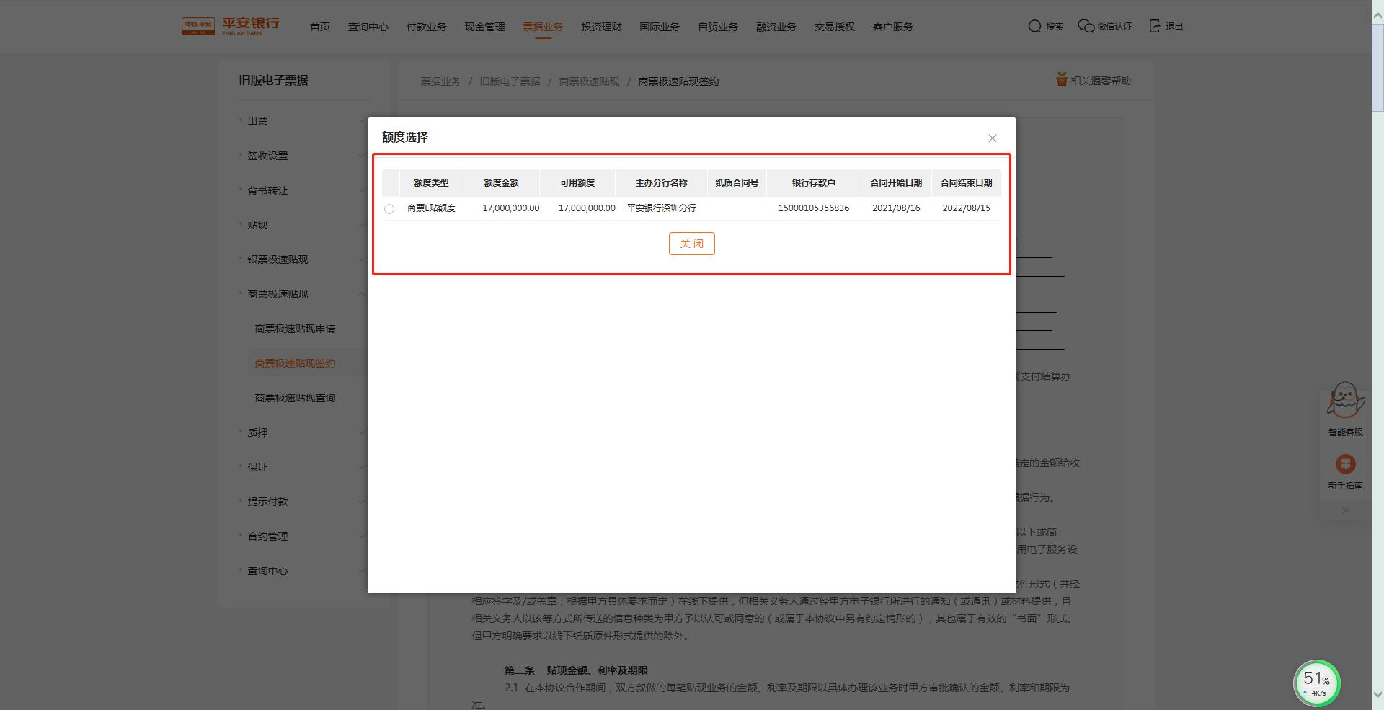
03
选择额度

Slide 16
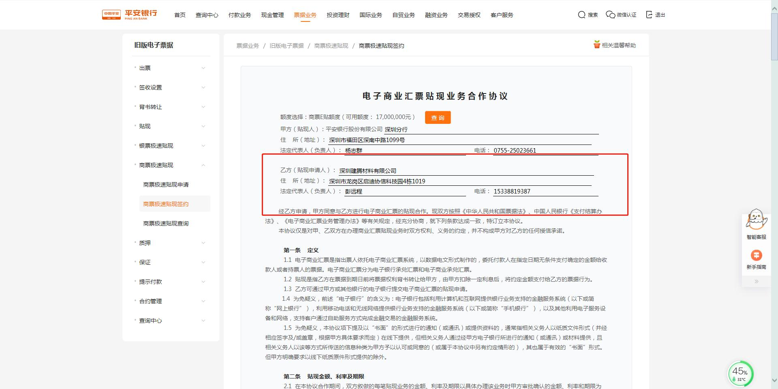
04
企业资料填写

Slide 17
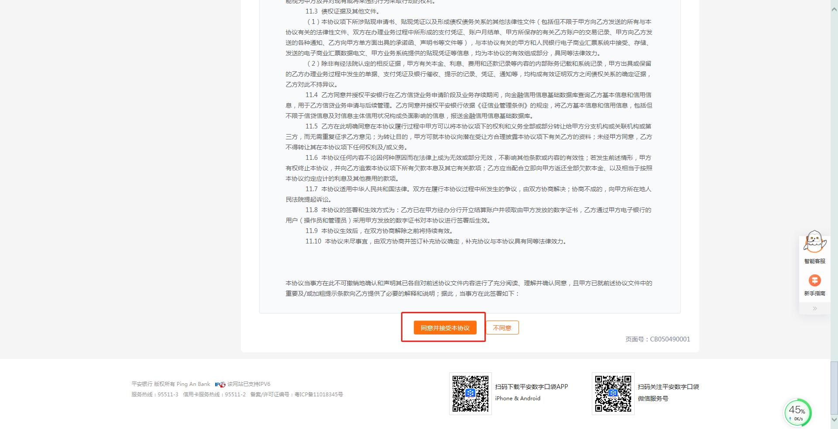
05
点击同意并接受本协议

Slide 18
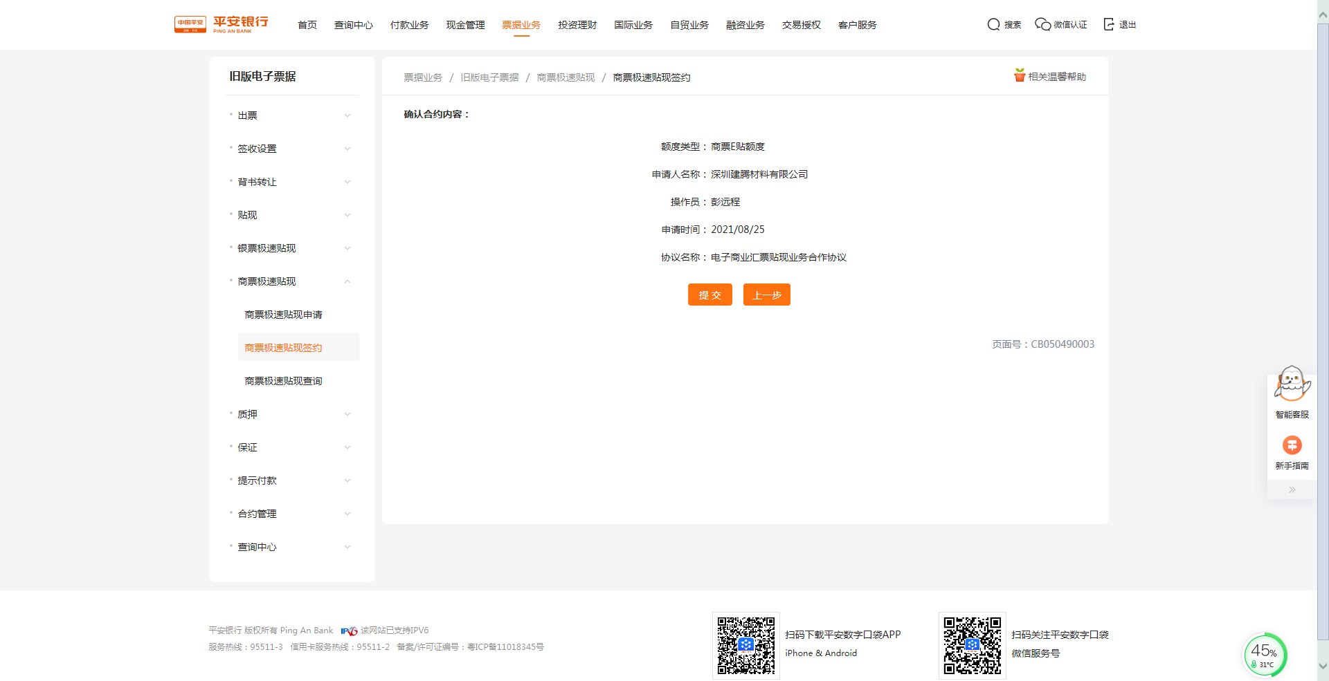
06
点击提交

Slide 19
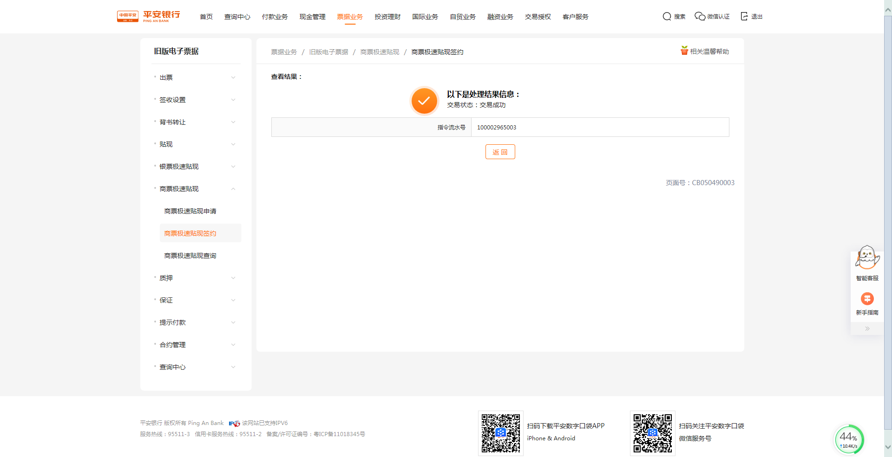
07
商票极速贴现签约成功

Slide 20
商票极速贴现申请
03
Part Three

Slide 21
01
企业制单登录网银→在票据业务栏点击电子票据进入操作页面

Slide 22
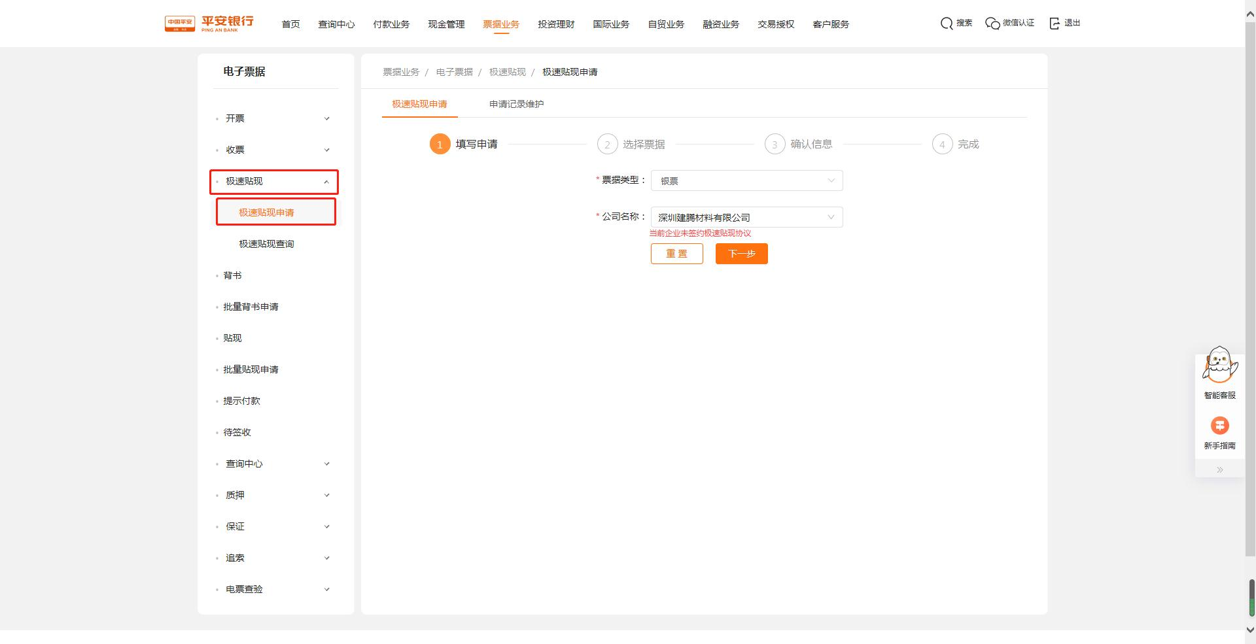
02
极速贴现申请

Slide 23
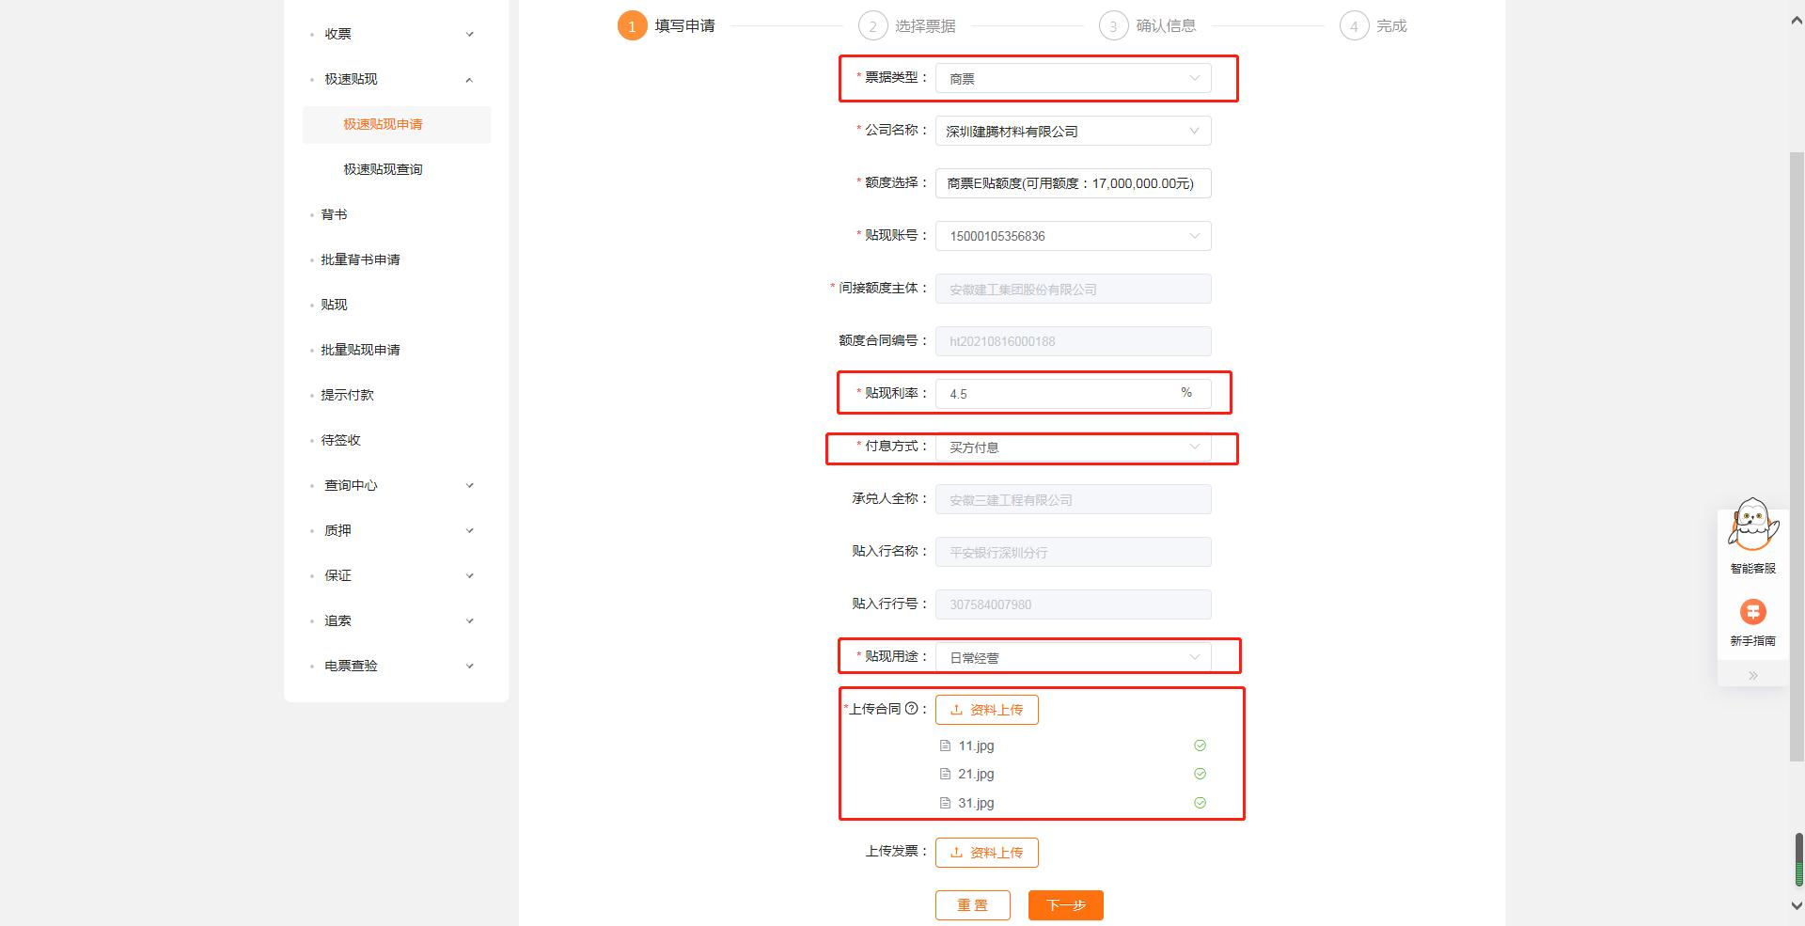
03
票据类型选择商票、输入贴现利率4.5%、付息利息方式选择买方付息、贴现用途输入日常经营、上传贸易合同后进入下一步

Slide 24
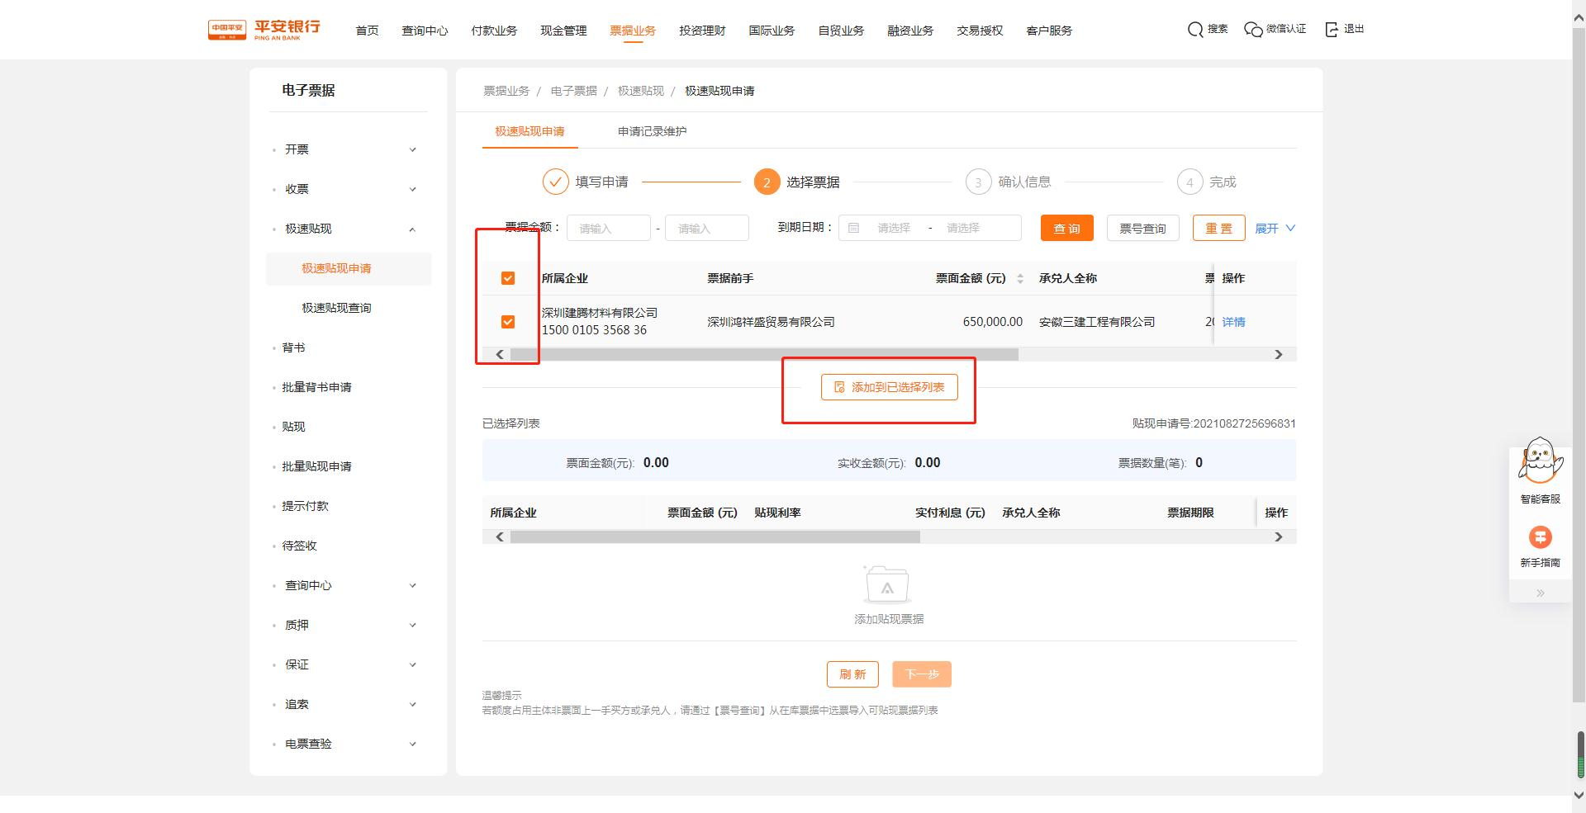
04
选择相应票据后点击添加到已选择列表

Slide 25
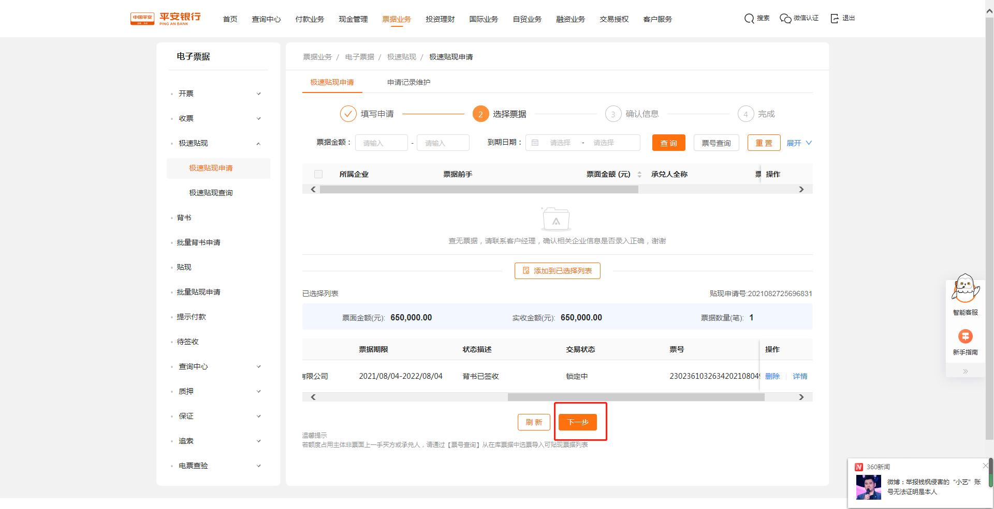
05
确认信息无误后点击下一步

Slide 26
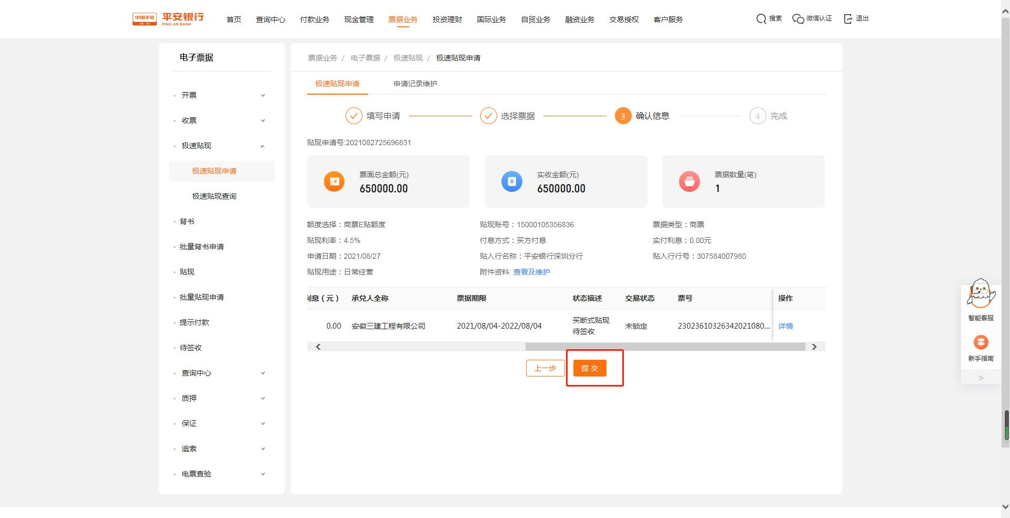
06
确认信息无误后点击提交

Slide 27
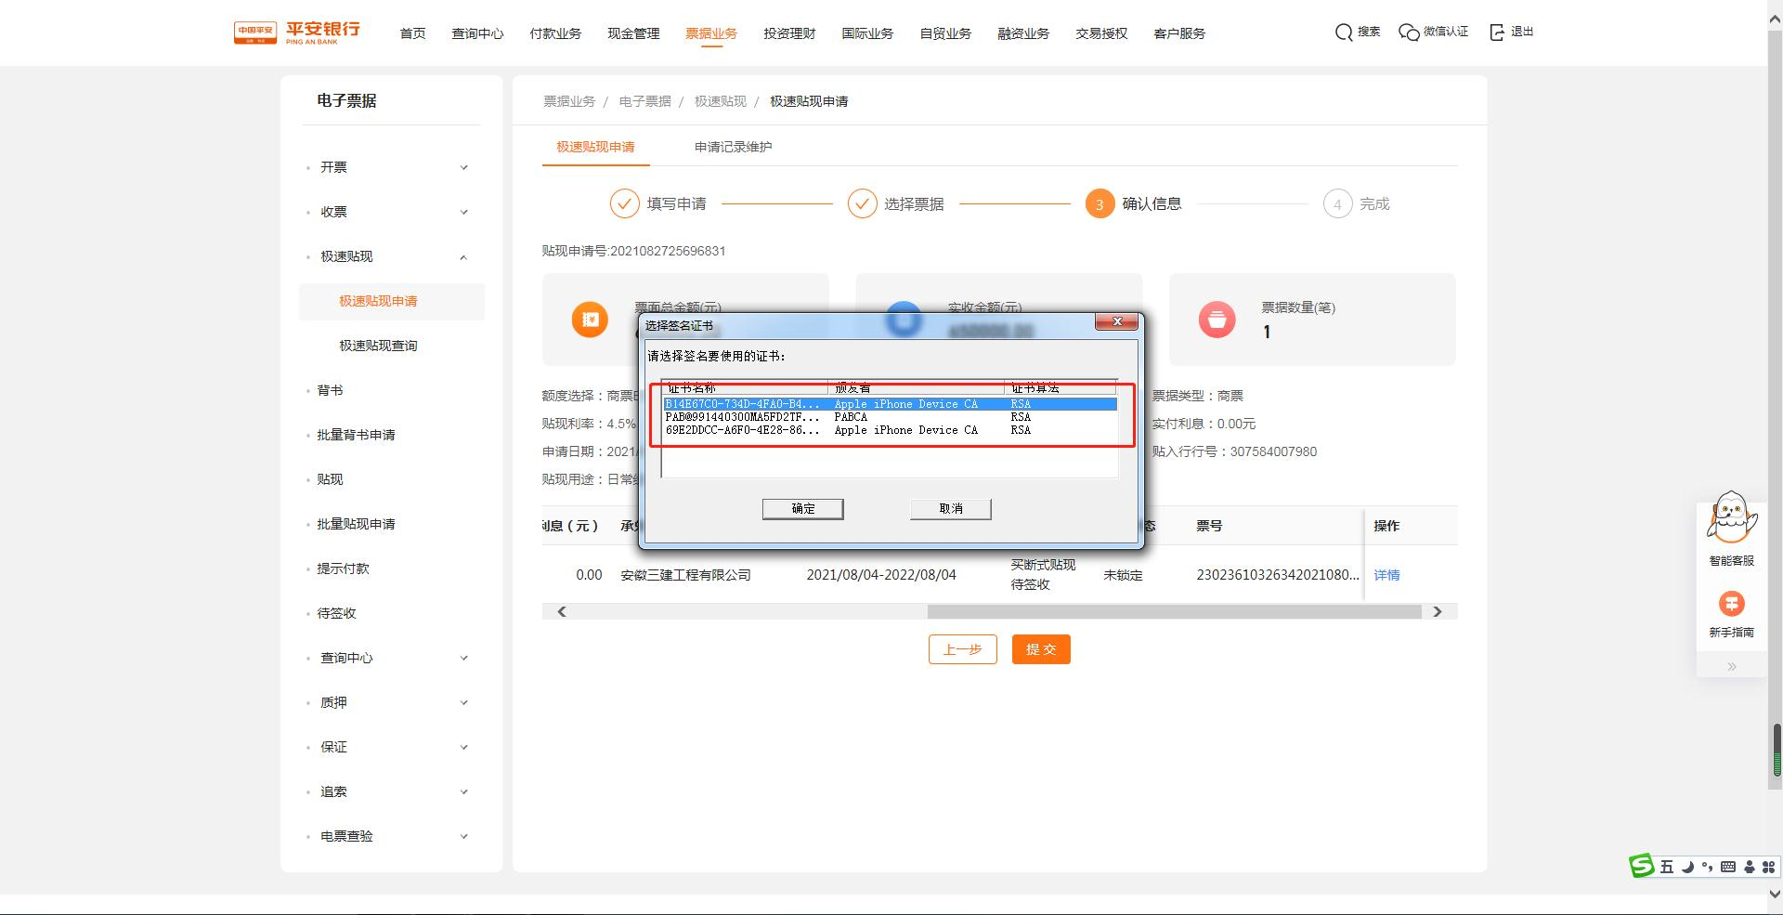
07
选择相对于的网银证书后按确定

Slide 28
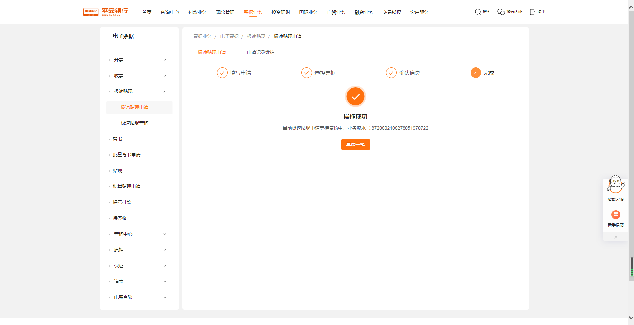
08
显示操作成功后点击退出制单员账号

Slide 29
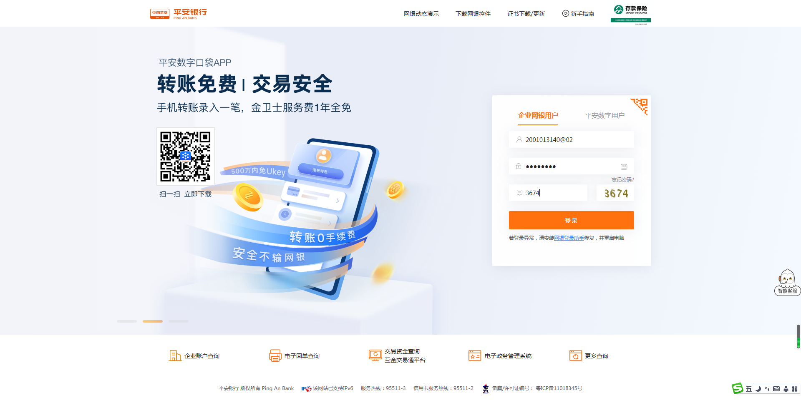
09
登录审核员账号

Slide 30
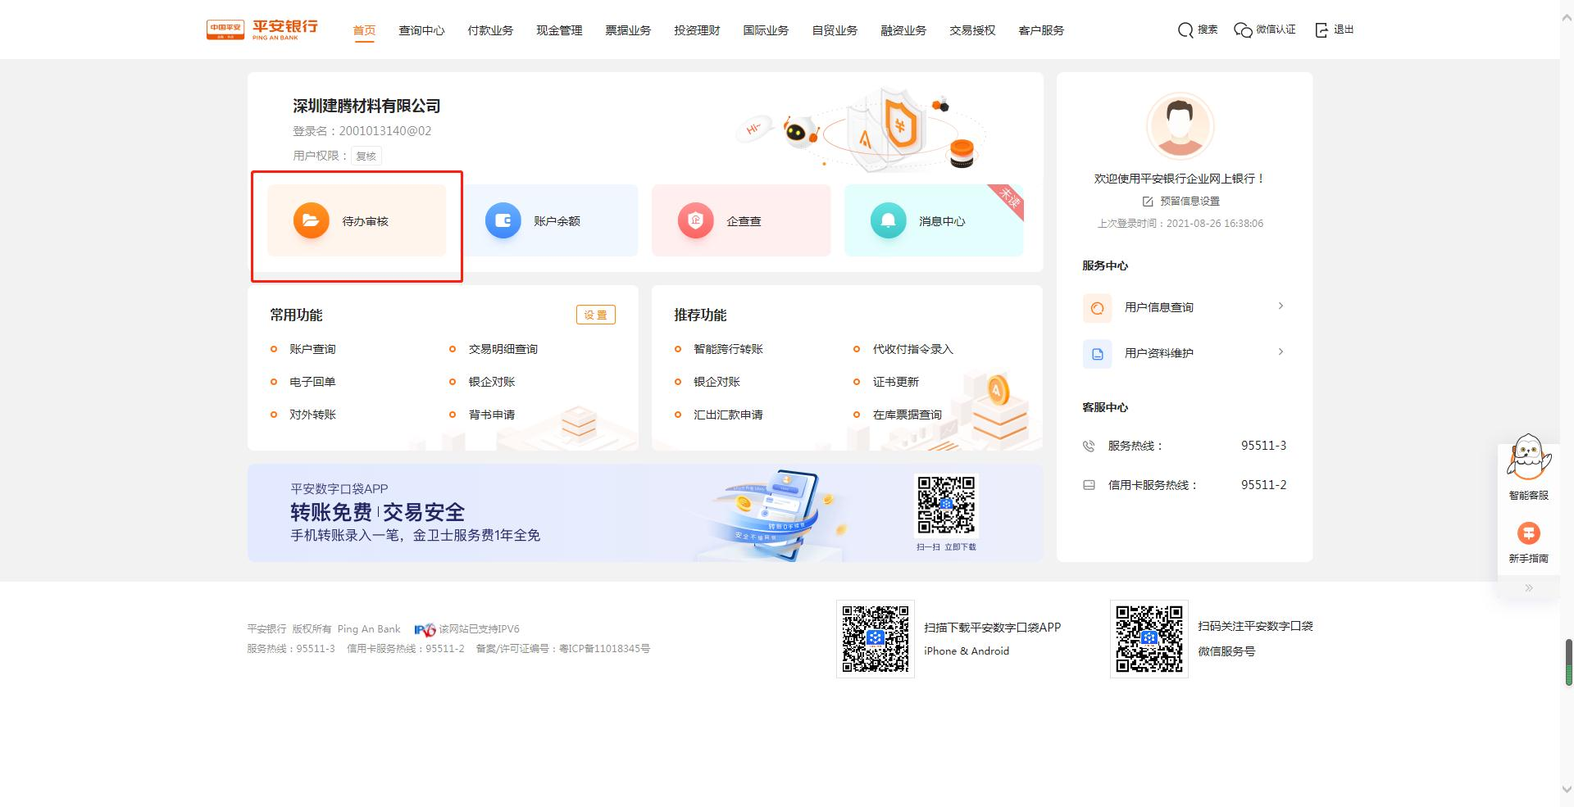
10
点击首页待办审核

Slide 31
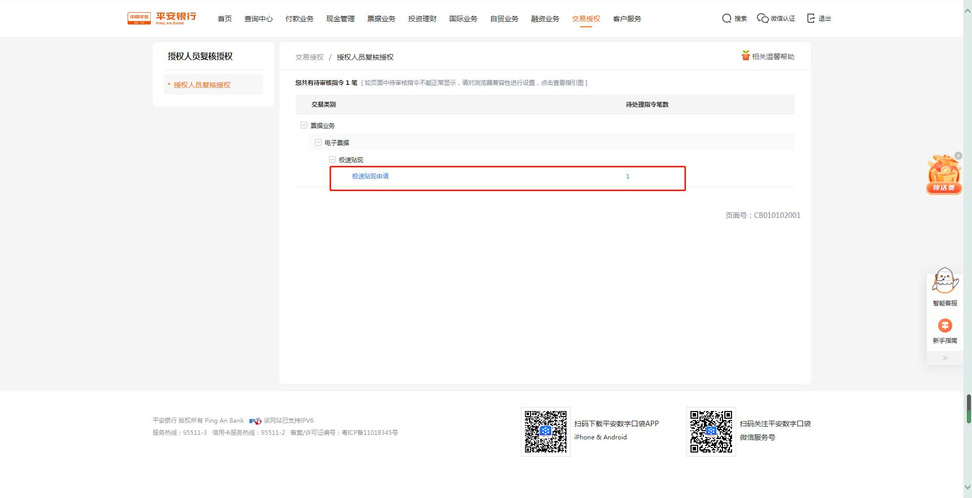
11
点击蓝色字体极速贴现申请

Slide 32
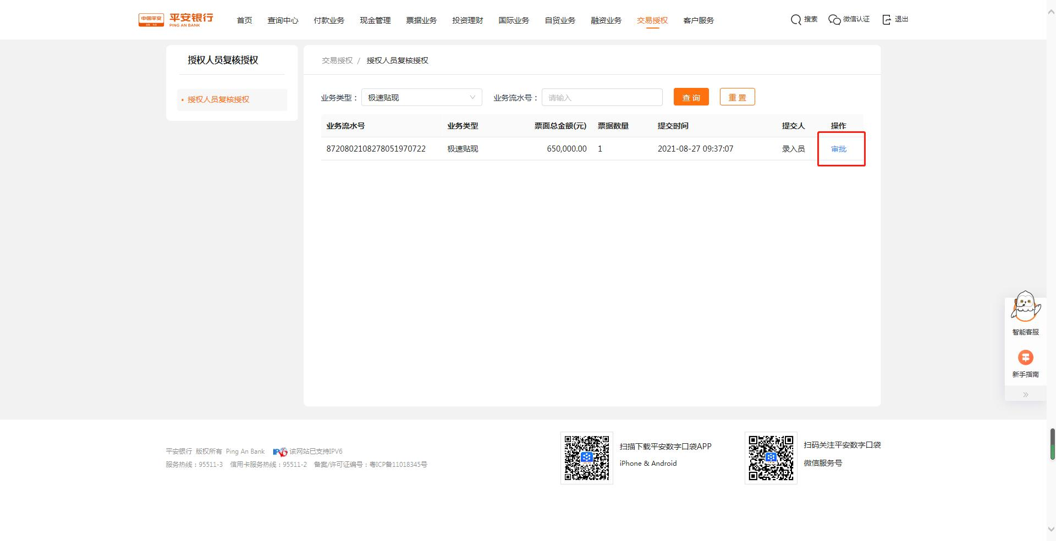
12
点击审批

Slide 33
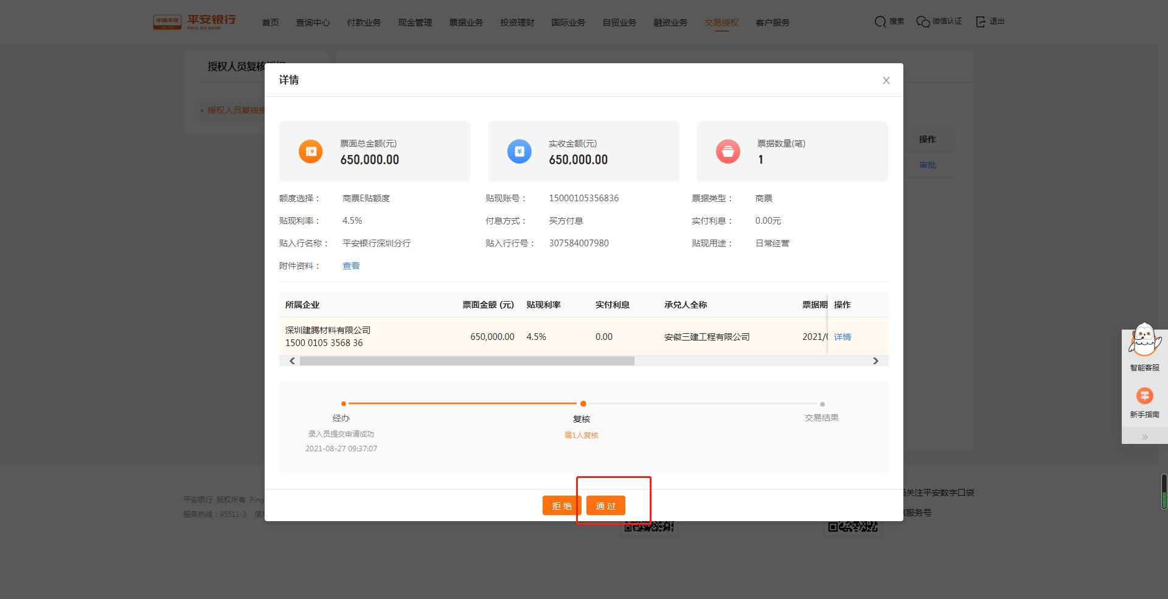
13
确认信息无误后点击通过

Slide 34
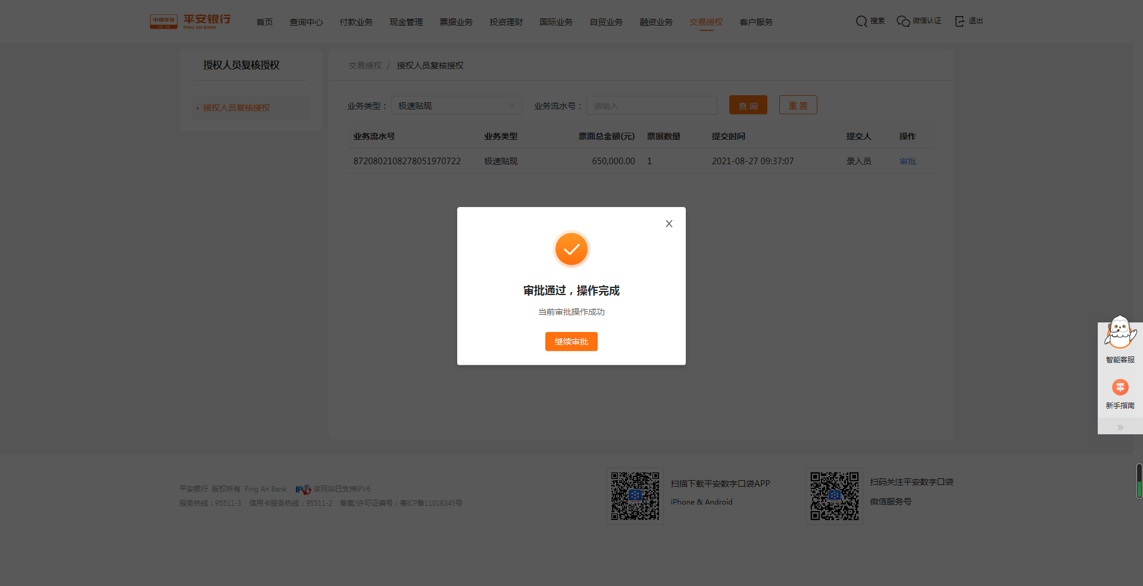
14
审核通过，操作完成等待银行放款

Slide 35
3
www.piaolala.com.cn
深圳智票网科技有限公司

